Slide 1
CSS FLEX
TEAM 3

Slide 2
CSS FLEX – TEAM 3
Một số thư viện sử dụng Flexbox
Bootstrap - https://getbootstrap.com/
Bulma - https://bulma.io/
Foundation - https://get.foundation/
Materialize - https://materializecss.com/
Semantic UI - https://semantic-ui.com/
Tailwind CSS - https://tailwindcss.com/
Pure - https://purecss.io/
Tachyons - http://tachyons.io/
UIKit - https://getuikit.com/
Vuetify - https://vuetifyjs.com
….
Các thư viện trên sử dụng Flexbox để bố cục trang web, giúp web có tính chất Responsive, có khả năng thích ứng trên các loại màng hình khác nhau

Slide 3
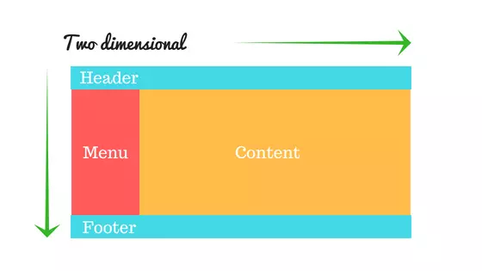
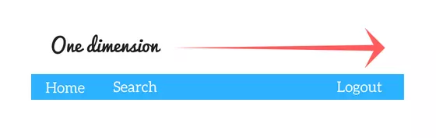
CSS FLEX – TEAM 3
Khác biệt Flex và Grid
Flex | Grid
Hệ thống layout 1 chiều | Hệ thống dựng layout 2 chiều

Slide 4
CSS FLEX – TEAM 3
Khác biệt Flex và Grid
Flex | Grid
Tiếp cận theo hướng nội dung - Xác định nội dung trước rồi mới phân chia bố cục. | Tiếp cận theo hướng bố cục - Cần phân chia bố cục trước (số hàng, cột, chiều rộng cột,…) rồi mới đặt nội dung vào các cột.

Slide 5
CSS FLEX – TEAM 3
Khác biệt Flex và Grid
Flex | Grid
Phù hợp với các website có layout đơn giản | Phù hợp với website có layout phức tạp
Nếu bạn chỉ cần dựng layout theo 1 hàng hoặc 1 cột thì Flexbox sẽ phù hợp hơn. Ngược lại, nếu muốn xác định lưới và điều chỉnh nội dung theo 2 chiều - CSS Grid sẽ là lựa chọn tốt hơn.

